Slide 1
软件开发类_客户端前台通道面试陈述
申报人：whitebai
时间：2014.8.24

Slide 2
个人经历概述
经历项目：怪物猎人OL
经历时间：2009.7-2014.8
经历阶段：立项到第三次封闭测试
工作内容：
深圳用Scaleform搭建怪物猎人的UI
上海之后evolution引擎做过角色
怪物猎人使用cry3后初期做怪物AI开发
怪物猎人场景物件开发流程规范制定，系统搭建和需求实现以及后续优化，同步方案设计和实施
怪物特殊玩法实现，特殊移动，与物件的交互等
怪物群体AI系统的设计和实现
一些内存优化和系统重构工作

Slide 3
场景物件系统
系统的组件式结构
动态物件逻辑解决方案BT
场景物件的同步方案
场景物件生产流程优化
场景物件的引擎功能扩展

Slide 4
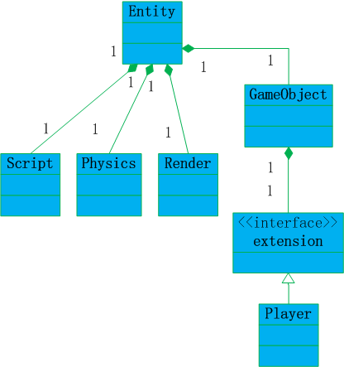
场景物件系统-灵活的组件模式
345
Cry3的entity系统
Notes:
简介CE的entity系统，各大模块proxy
Lua主导，lua文件定义entity类型，定义属性和方法
创建后通过LUA属性初始化entity，加载模型，物理化，创建extension
Entity是什么，基本取决于extension

Slide 5
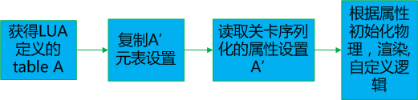
场景物件系统-灵活的组件模式
345
A =
{
properties =
{
model = “…”,
bRigid = 0,
},
Function Init()
}
Cry3的LUA
Notes:
简介CE的entity系统，各大模块proxy
拖入lua修改，保存
Lua主导，lua文件定义entity类型，定义属性和方法
创建后通过LUA属性初始化entity，加载模型，物理化，创建extension

Slide 6
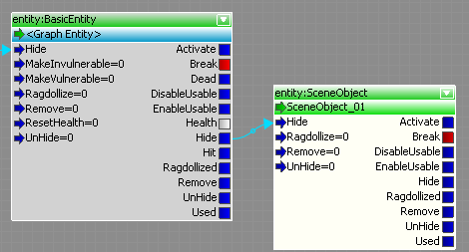
场景物件系统-灵活的组件模式
345
Flow Graph举例
Notes:
物件的相互引用很方便

Slide 7
场景物件系统-灵活的组件模式
345
Entity单一功能+Flow Graph 逻辑组合多样化
静态物件总结
Notes:
物件的相互引用很方便

Slide 8
场景物件系统-灵活的组件模式
345
FlowGraph 序列化到关卡，基于静态物件制作
FlowGraph也没有那么美好，简单的逻辑联动还得在关卡拖入若干个Entity
动态物件？
Notes:
FlowGraph无法操纵当前关卡还未创建的Entity
要动态生成FlowGraph 和 支持动态物件，改动很大

Slide 9
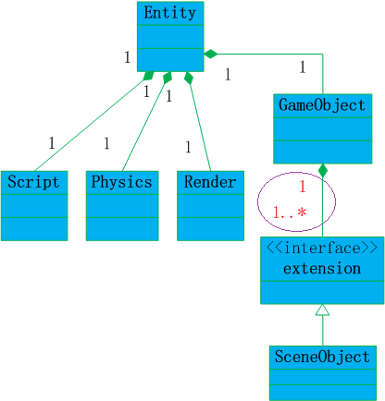
场景物件系统-灵活的组件模式
345
扩展entity系统，解决动态生成组合问题
Notes:
动态生成，FG无法使用，
多个entity相互引用困难
做成一个自定义消息解决问题，防止超类发生

Slide 10
场景物件系统-灵活的组件模式
1
A =
{
buffInfo = “…”,
Function addbuff
}
B =
{
buffInfo = “…”,
Function addbuff
}
组件组合导致LUA配置逻辑的冗余
Notes:
LUA中大量重复代码，难维护问题
例如一个物件可破坏，同时可以加buff，另外一个可以加buff，同时可以发射projectile，关于buff相关的配置数据和函数就出现了代码级别的冗余，各种组合之后需要维护多份

Slide 11
场景物件系统-灵活的组件模式
充分利用LUA的动态语言特性解决L
利用dofile会执行全局函数的功能，预先定义各种全局函数
function makeBuffModule(table)
table.Properties.buffInfo = {…}
function table:AddBuff()
add(self,buffstring)
…
end
end;
makeBuffModule(A);
A.lua中调用，A就有了buff模块的属性和功能等
调用完毕根据需要重载默认函数
利用动态语言特性解决LUA配置代码冗余
Notes:
像C++定义宏一样，写一些全局函数可以动态修改定义脚本
组件模型，C++端单一功能类的组合重用，LUA这边动态语言只需要定义一遍属性和方法
解决了基础组件相互引用而没有出现超类问题

Slide 12
场景物件系统-灵活的组件模式
充分利用LUA
各种重用度很高的组件
可破坏物
受击代理体
Buff Area
持续攻击效果
动画播放
植被
可燃物
Notes:
每个都是功能单一，自带同步的属性和行为组合体

Slide 13
场景物件系统-灵活的组件模式
充分利用LUA
C++组件类继续保持功能的单一
组合功能LUA实现
动态物件总结
Notes:
每个都是功能单一，自带同步的属性和行为组合体

Slide 14
场景物件系统-BT功能集成
动态物件的开发流程优化
FlowGraph改动成本高，BT怪物成熟方案
BT优势：支持动态创建，有项目内完善的编辑器和debug工具，支持远程调试
缺点：物件间相互引用没有flow graph直观
动态物件可视化逻辑FG的替代方案BT
Notes:
Lua表达顺序完成的序列逻辑并且可能是多帧执行的，非常不直观
远程调试，查看运行状态，单步执行
组件克服逻辑bug

Slide 15
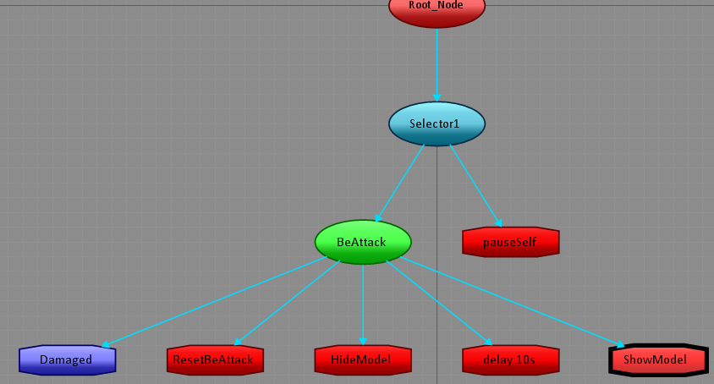
场景物件系统-BT功能集成
动态物件的开
Behavior Tree 示例
Notes:
简单的一个流程控制逻辑

Slide 16
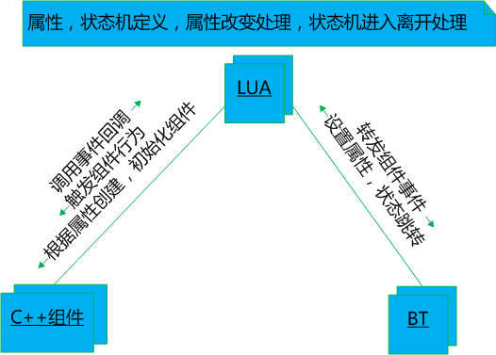
场景物件系统-模块交互
动态物件的开发流程优化
模块划分和功能分配
Notes:
用闪光弹导致地上毒花开放逻辑距离
LUA初始化创建受击代理体和BuffArea
碰撞检测产生的伤害时间从组件到LUA
LUA传递给BT
BT处理结果打开BuffArea

Slide 17
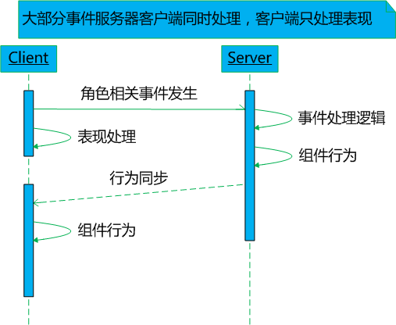
场景物件系统-同步方案
动态物件的开发流程优化
无恢复逻辑的物件同步方案
Notes:
直接同步行为

Slide 18
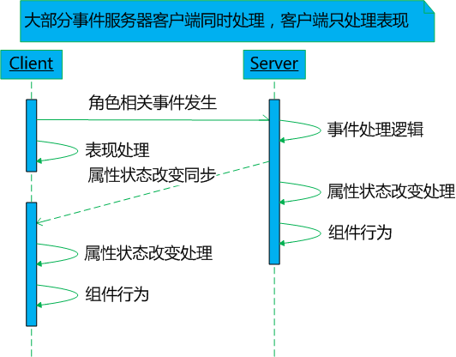
场景物件系统-同步方案
动态物件的开发流程优化
有恢复逻辑的物件同步方案
Notes:
需要依靠属性和状态来同步行为

Slide 19
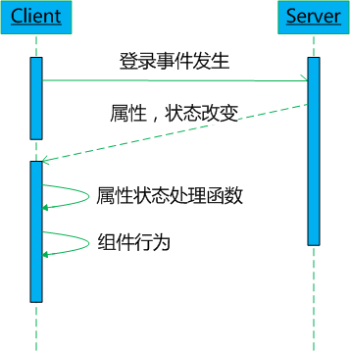
场景物件系统-同步方案
动态物件的开发流程优化
断线重连的状态恢复方案
Notes:
场景物件的同步逻辑优化
花的闪光 盛开逻辑
如何处理上线后逻辑又执行一次的问题？瞬间生效的无问题
1.状态机做复杂些，分为正常，变色中，变色完成三个状态
2.单独写上线恢复逻辑
再次盛开逻辑
2.制作行为的加速版本
基本实现像单机一样做逻辑，通过在行为触发的检测发起者可以对制作者提供意见，比如行为是多帧的，但是是在BT或者FG里直接触发的，会有提示
缺点：如果服务器路基正在进行中，有一点小瑕疵

Slide 20
场景物件系统-同步方案
动态物件的
通用的属性加状态机同步恢复
改进：简化逻辑开发流程，像做单机一样开发逻辑，策划可用
同步方案总结
Notes:
场景物件的同步逻辑优化
花的闪光 盛开逻辑
如何处理上线后逻辑又执行一次的问题？瞬间生效的无问题
1.状态机做复杂些，分为正常，变色中，变色完成三个状态
2.单独写上线恢复逻辑
再次盛开逻辑
2.制作行为的加速版本
基本实现像单机一样做逻辑，通过在行为触发的检测发起者可以对制作者提供意见，比如行为是多帧的，但是是在BT或者FG里直接触发的，会有提示
缺点：如果服务器路基正在进行中，有一点小瑕疵

Slide 21
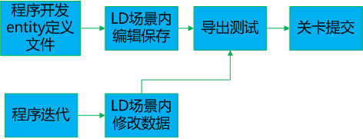
场景物件系统-制作流程改进
动态物件的开发流程优化
引入Archetype前工作流程
Notes:
系统迭代导致关卡数据返工问题
数据冗余严重
每次有默认属性值修改，都会导致LD的返工

Slide 22
场景物件系统-制作流程改进
动态物件的开发流程优化
Archetype静态属性共享
Entity对象
Archetype对象
Dynamic
Static
Dynamic
Static
Entity对象
Dynamic
Static
Notes:
Archetype配置数据外置
静态属性内存共享
动态属性独占，
editor修改后自动重新创建
LD只需要参与一次编辑和摆放之后，不需要再参与迭代过程

Slide 23
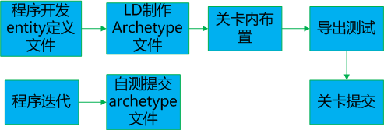
场景物件系统-制作流程改进
动态物件的开发流程优化
引入Archetype后工作流程
Notes:
Archetype配置数据外置
静态属性内存共享
动态属性独占，同步
LD只需要参与一次编辑和摆放之后，不需要再参与迭代过程

Slide 24
场景物件系统-表现力强化
水面控制逻辑扩展
植被系统引入Game Play
场景物件对Water的绑定和控制
场景物件对植被效果的支持
Notes:
水面控制逻辑，水面物理化后会直接与physics area交互，ray cast有bug，有时候会找不到水
自己加了一个物理模块现成安全的函数遍历physics area的功能，然后找到water render node得到顶点数据用射线检测法判定是否在area内，然后与物件关联
植被本来是美术刷出来的，扩展渲染引擎接口可以在逻辑层创建和修改vegetation，既可以享受渲染合并的高效，也可以附加逻辑
解决植被物件绑定多个物理代理体导致touch bending异常问题，开发植被系统的单轴缩放功能，水面的顶点修改，vegetation缩放过程中关掉物理化

Slide 25
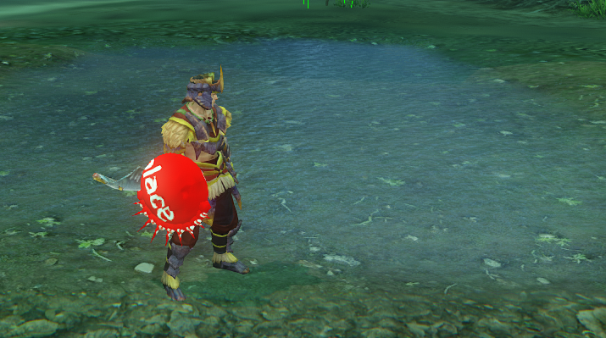
场景物件系统-水的控制示例
动态物件的开发流程优化
水的默认状态
Notes:
水面的fog color

Slide 26
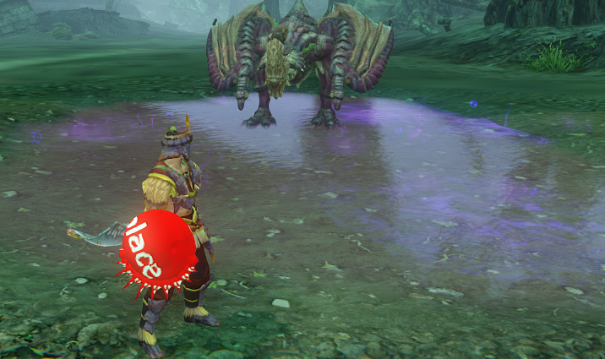
场景物件系统-水的控制示例
动态物件的开发流程优化
毒球落入水之后的效果
Notes:
Color和decal特效

Slide 27
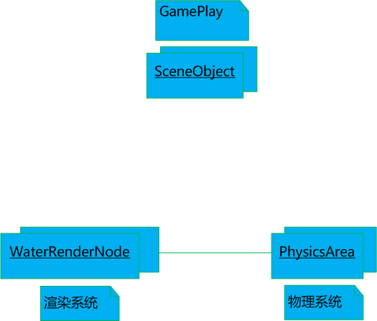
场景物件系统-水的绑定方案
动态物件的开发流程优化
Game Play无法直接获得Render Node
Notes:
Ray cast不稳定，偶尔失效，不能接受
难在game play层无法直接找到控制的水的渲染对象
加载关卡创建的时候没有通过game play，level system直接把xml丢给render system

Slide 28
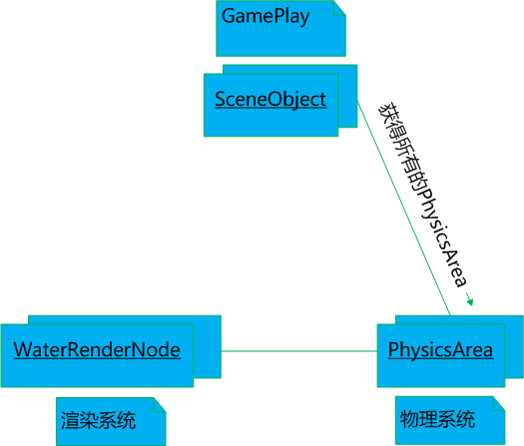
场景物件系统-水的绑定方案
动态物件的开发流程优化
通过物理系统导出所有水的物理代理体
Notes:
通过在物理系统添加现成安全的接口导出所有的水的物理代理体，通过user data找到水的渲染对象

Slide 29
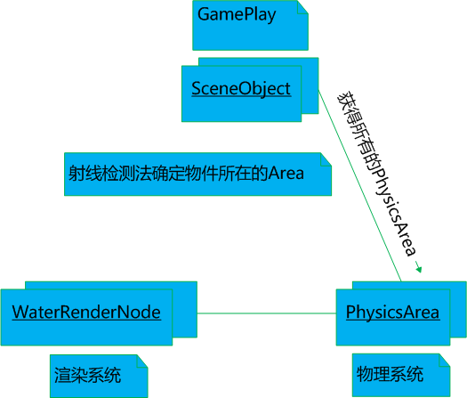
场景物件系统-水的绑定方案
动态物件的开发流程优化
确定物件所在的Area
Notes:
确认物件摆放在哪个水里

Slide 30
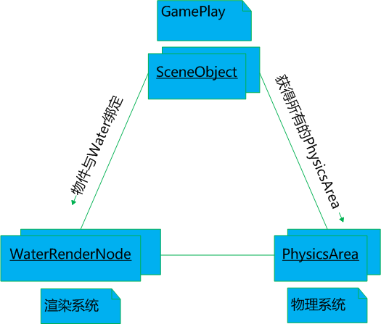
场景物件系统-水的绑定方案
动态物件的开发流程优化
场景物件与渲染Node绑定
Notes:
Entity与Render Node绑定

Slide 31
场景物件系统-兼容植被功能
动态物件的开发流程优化
植被的功能
植被的通过文件名创建
操作
创建植被组件拥有以下功能
Notes:
植被的随风摆动和角色进入形变
渲染模块添加创建和操作Vegetation的接口给植被组件
Group ID加bending value相同可以进行渲染合并
需要把文件名转换成关卡的group ID

Slide 32
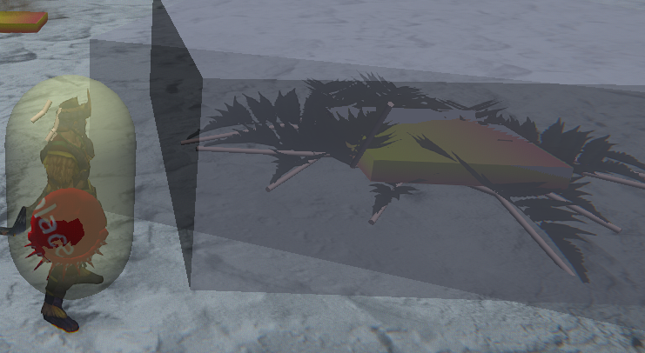
场景物件系统-兼容植被功能
动态物件的开发流程优化
绑定的受击代理体引起的计算错误
Notes:
角色还没有碰到植被，
植被功能做成组件
受击代理体组件
受击代理体会引起vegetation异常

Slide 33
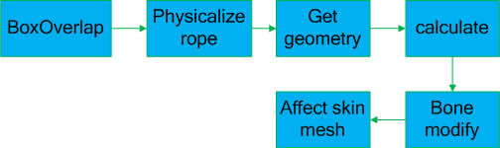
场景物件系统-兼容植被功能
动态物件的开发流程优化
Touch bending 基础实现
Notes:
角色还没有碰到植被，
植被功能做成组件
受击代理体组件
受击代理体会引起vegetation异常

Slide 34
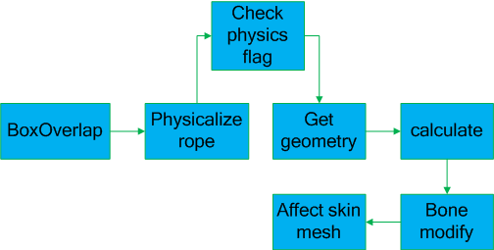
场景物件系统-兼容植被功能
动态物件的开发流程优化
多包围盒绑定计算错误修正方法
Notes:
角色还没有碰到植被，
植被功能做成组件
受击代理体组件
受击代理体会引起vegetation异常

Slide 35
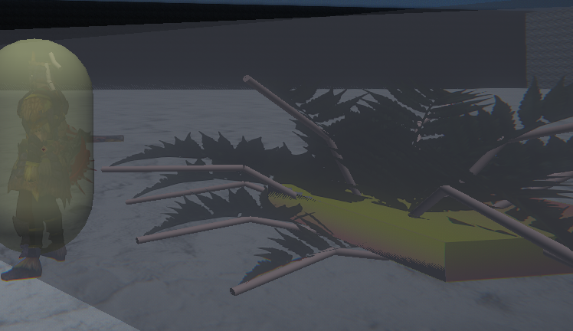
场景物件系统-兼容植被功能
动态物件的开发流程优化
修正后进入AABB正常
Notes:
角色还没有碰到植被，
植被功能做成组件
受击代理体组件
受击代理体会引起vegetation异常

Slide 36
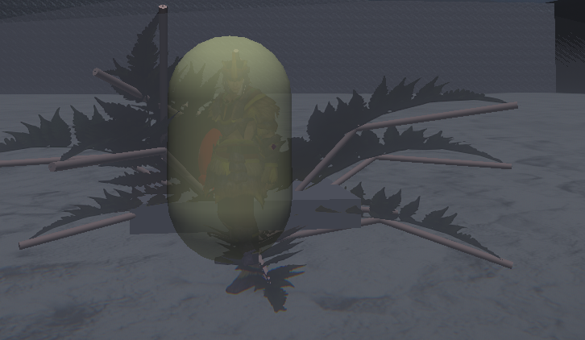
场景物件系统-兼容植被功能
动态物件的开发流程优化
正确的Touch bending效果
Notes:
通过胶囊体计算
还可以模拟人把植物踩在脚下的效果

Slide 37
场景物件系统-水和植被功能优化
动态物件的开发流程优化
水面升降，燃烧效果的单轴缩放foliage的physicalize
变化量超过一定数值后重新物理化
效果和效率的折中
物件状态引起的反复物理化
Notes:
物理化的过程复杂
Area要进行顶点插值，线段化，计算线段的AABB（方便计算相交)
每帧计算得不偿失，帧率下降
缺点：下降过程中，水面不见了，但是角色的step effect依然是水花

Slide 38
怪物特殊玩法-动态逻辑生成
动态物件的开发流程优化
物件的动态生成管线主要为怪物准备
Notes:
主要是特殊位置的移动
场景物价系统的交互，动态生成场景物件

Slide 39
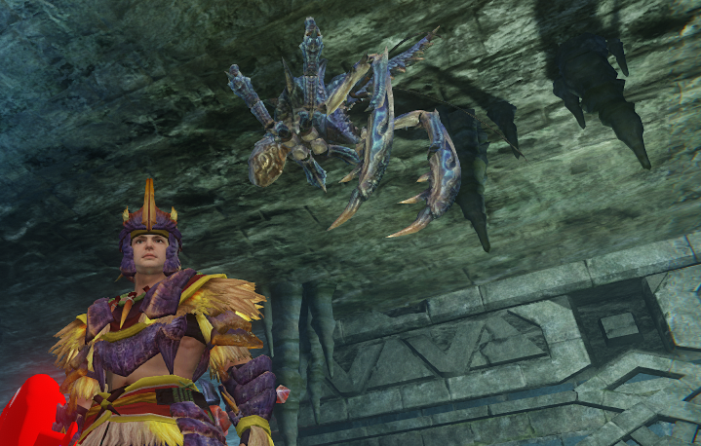
怪物特殊玩法-特殊移动
Notes:
初期通过判断normal来决定是哪类，后来扩展物理的flag类型判断
怪物吐出的火球生成火海，冰球生成冰山等逻辑
群体AI系统的设计思想与物件系统类似

Slide 40
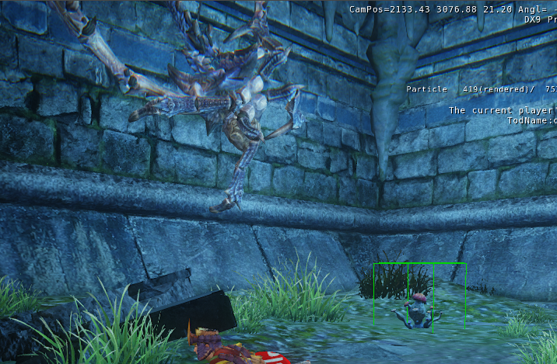
怪物特殊玩法-特殊移动
Notes:
初期通过判断normal来决定是哪类，后来扩展物理的flag类型判断
怪物吐出的火球生成火海，冰球生成冰山等逻辑
群体AI系统的设计思想与物件系统类似

Slide 41
专业领域专长和不足（结合通道能力标准）
在技术/业务领域的最突出的几项专长
C++语言，Lua语言知识：掌握C++的继承，封装和多态，模版的使用方面知识，研究tolua，Cry3的lua引擎，对动态语言的使用有更多的经验
系统设计能力：通过场景物件系统，群体AI系统的开发和迭代优化，在系统层次划分，数据的静态动态分离，功能划分和重用这些基本原则有更深的认识，前后台同步方案以及怪物猎人这类使用引擎的单进程多副本架构有了深入理解
技术和业务领域的专长
Notes:
Lua的通用方案，特殊用法，metatable，userdata，ref
Cry3体现的是系统的定制和结合，宏观上如何用lua搭建自己的系统
一些设计的基本原则往往是在没有那么做而产生问题的时候，才认识的更清楚
同时支持多个模块的单例类的设计

Slide 42
专业领域专长和不足（结合通道能力标准）
在技术/业务领域的最突出的几项专长
解决问题的能力：一些棘手bug的处理，客户端服务器时间流逝微小差距问题，骨骼绑定的特效轻微摆动问题，引擎的可破坏物件碎片无法显示问题以及后来很多怪物同步bug的修复
创新能力：物件系统恢复逻辑的优化，对水，植被的扩展
学习能力：通过工作中的使用和扩展，对CryEngine的物理和脚本模块，entity系统有深入的了解，将这些知识运用到系统设计中
待提升项
客户端渲染知识有一定研究，但是没有实战的机会
技术和业务领域的专长
待提升项
Notes:
Bug的共同麻烦：产生的原因并不在出问题的模块内，需要全面了解系统
恢复行为的加速模式，让逻辑开发更简单
水，植被的扩展，同类游戏，剑网三等游戏，实现了touch bending，进一步实现了附加各种逻辑，受击，模型更换，而且依然享受渲染合并带来的快速渲染

Slide 43
专业领域专长和不足（结合通道能力标准）
知识的分享与传承
组内分享原创课程《CE引擎LUA封装》
组内分享场景物件系统的设计
KM分享《 LUA中的userdata的进阶用法》：
http://km.oa.com/group/11892/articles/show/198557
KM分享《CryEngine3的LUA框架分享》：
http://km.oa.com/group/11892/articles/show/193069
KM分享《 LUA中注册类的任意成员函数》：
http://km.oa.com/group/11892/articles/show/192023
知识分享和传承
Notes:
一般是先在组内试讲，大家觉得不错才会开课，KM的文章都会附加测试用例程序，亲测可用的

Slide 44
专业领域专长和不足（结合通道能力标准）
专业课程的讲授
BU内课程分享场景物件系统的设计
流程/方法/工具的优化
通过物件系统的迭代，组件化提高开发效率，archetype不断降低迭代成本，后期场景设计师几乎无返工现象
成功将物件系统推广到角色组的item逻辑的使用
数据分为静态动态思路优化了早期封装的动画系统，把静态数据共享，每个副本节约30M，同时学习了单进程多副本框架
逻辑实现分层的思路推动怪物的一些系统开发
知识分享和传承
流程/方法/工具的优化
Notes:
Locomotion系统
部位破坏
超出决策AI这个功能范畴
角色物品产生物件
技能产生物件

